Slide 1
ПРОЕКТ: ALIEN ATTACK
Авторы: Кипень Вадим и Семён Сакали

Slide 2
Идея проекта
Мы хотели создать игру в которой не нужно напрягаться, хотели сделать её не слишком трудной.
В этой игре тебе нужно всего лишь двигать мышкой, нету каких-то сложных сюжетных поворотов, интеллектуальных квестов, или чего-то ещё, что нагружало бы мозги.

Slide 3
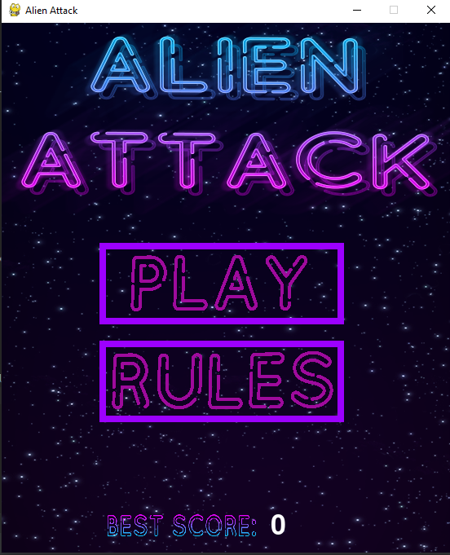
Основные возможности
В игре есть главное меню с правилами и предисловием,
Интерфейс максимально понятен и
не нагружен.
Также если вам нужно отлучиться от игры,
То вы можете нажать на паузу, а потом
Просто продолжить играть, или же
Начать новую игру нажатием 1 клавиши.

Slide 4
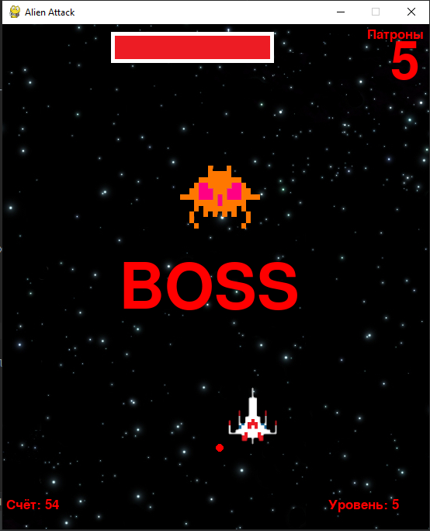
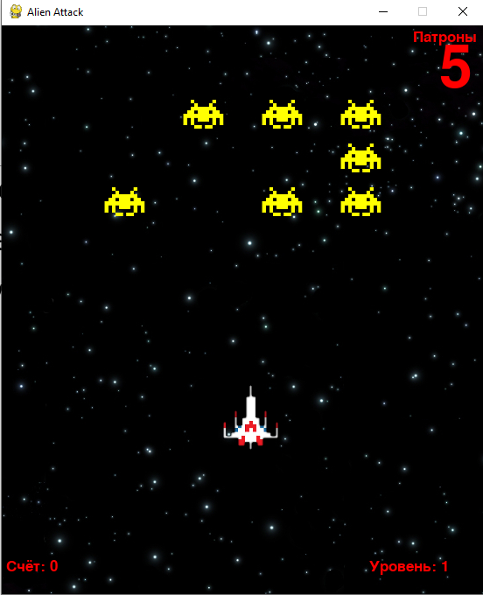
Основыне возможности
После нажатия на кнопку “играть” вы начинаете бороться с пришельцами, которые с каждым разом становятся сильнее (почему они на вас нападают можете узнать в предисловии).
Также на некоторых уровнях вы
Можете встретить босса, который
Намного опаснее остальных

